Slide 1
Створення ієрархії класів на тему «Транспортні засоби»
(варіант 16а)
виконав: Шестов Н. С.
студент I курсу

Slide 2
Створити класи: «Транспортний засіб» (вага, максимальна швидкість, витрата палива в літрах на 100 км), «Легковий Автомобіль» (максимально можливий багаж, що перевозиться в кг, клас/сегмент, тип кузова: седан, універсал, кабріолет, кількість пасажирів, тип оббивки сидінь), «Мотоцикл» (з коляскою або без), «Вантажний автомобіль» (вантажність), «Автобус» (кількість пасажирів, наявність кондиціонера, сидінь, що відкидаються, зручність видів, максимальний можливий багаж кожного пасажира).
Реалізувати метод обчислення комфорту перевезення пасажирів у цьому транспортному засобі (для мотоцикла, легкового автомобіля, автобуса).
Реалізувати додавання нових транспортних засобів та підбір автомобілів для перевезення пасажирів та їх вантажів (принцип підбору – ручний розподіл, оптимізація комфорту та/або вартості – на вибір студента).
Постановка задачі

Slide 3
Transport
Car
Ієрархія класів
Motorcycle
Transports
Truck
Bus

Slide 4
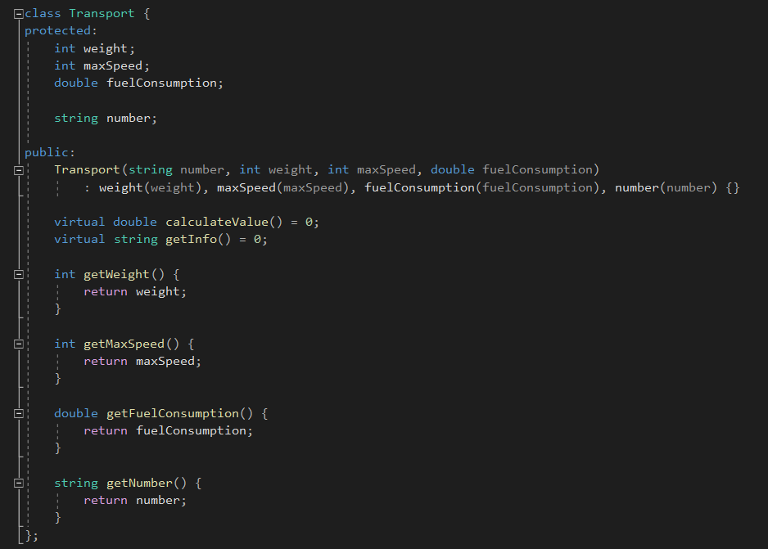
Клас Transport є абстрактним базовим класом, який визначає загальні властивості транспортних засобів, такі як вага, максимальна швидкість та витрата палива. Він має чисто віртуальні функції calculateValue() та getInfo(), які повинні бути реалізовані в похідних класах.
Клас “Transport”

Slide 5
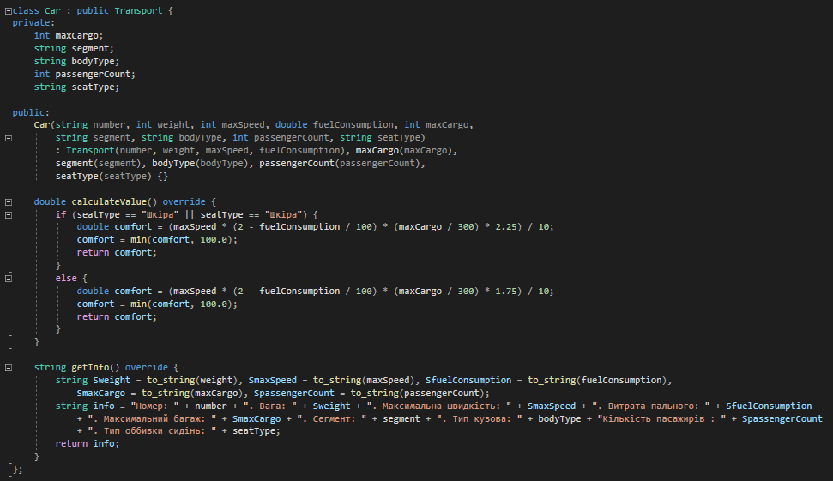
Клас Car є похідним класом від класу Transport і представляє легковий автомобіль. Він має свої власні приватні змінні, такі як maxCargo, segment, bodyType, passengerCount і seatType, які характеризують його особливості.
Клас “Car”

Slide 6
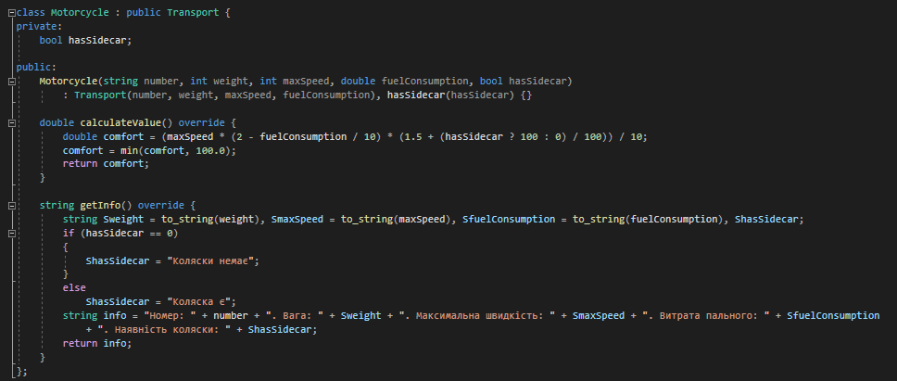
Клас Motorcycle він має додатковий приватний член hasSidecar, який вказує, чи є у мотоцикла коляска.
Клас "Motorcycle"

Slide 7
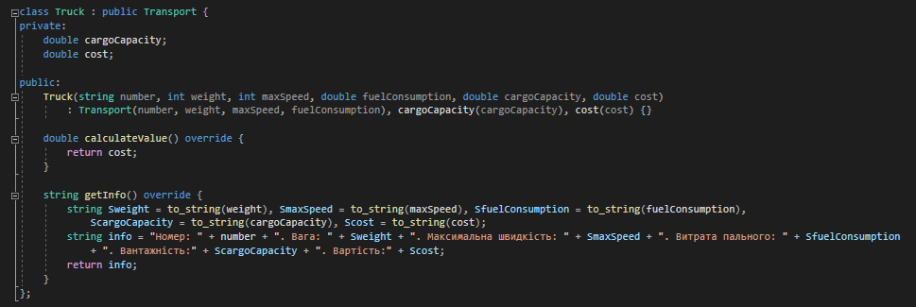
Клас "Вантажний автомобіль" з полем: вантажність cargoCapacity.
Клас “Truck”

Slide 8
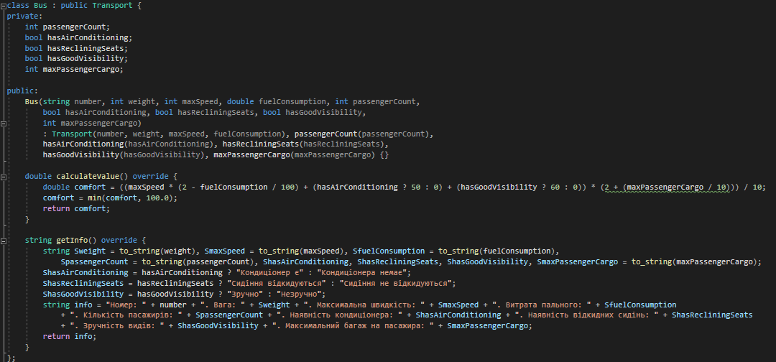
Клас "Автобус" має такі дані як кількість пасажирів passengerCount, наявність кондиціонера hasAirConditioning, наявність відкидних сидінь hasRecliningSeats, зручність видів hasGoodVisibility, максимальний можливий багаж кожного пасажира maxPassengerCargo.
Клас “Bus”

Slide 9
Клас Transports містить вектор вказівників на об'єкти класу Transport. Він надає методи для додавання транспортних засобів до колекції та пошуку найбільш комфортних транспортних засобів
Має такі методи як:
addTransport(): додає новий транспортний засіб до колекції.
findMostComfortable(): знаходить найбільш комфортний транспортний засіб у колекції.
Клас “Transports”

Slide 10
Повідомлення “Некоректне значення” виводиться у таких ситуаціях:
Якщо значення value буде від’ємним;
Якщо номер введенного транспорту не дорівнює 8;
Якщо введести вагу, максимальну швидкість або витрати пального, менше або рівну нулю.
Якщо введенний некоректного типу транспортний засіб (не "Car", "Moto", "Truck" або "Bus").
Виняткові ситуації

